Slide 1
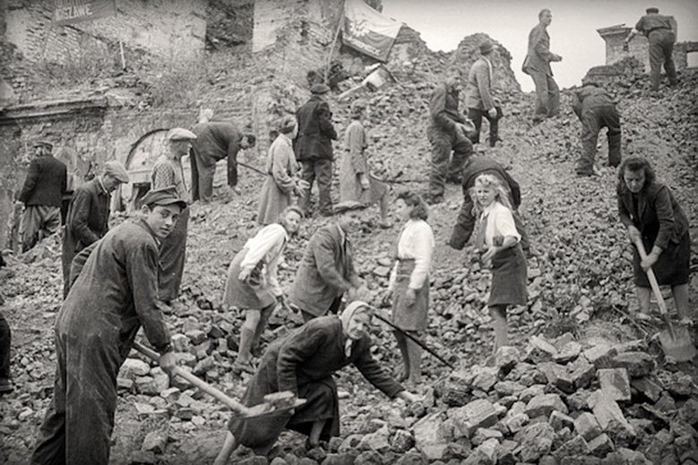
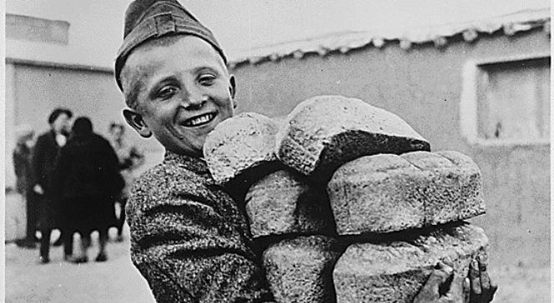
Powojenna odbudowa

Slide 2
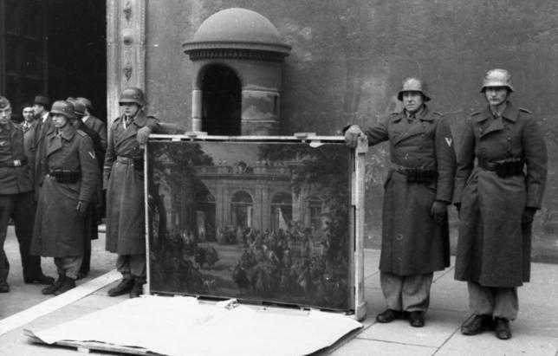
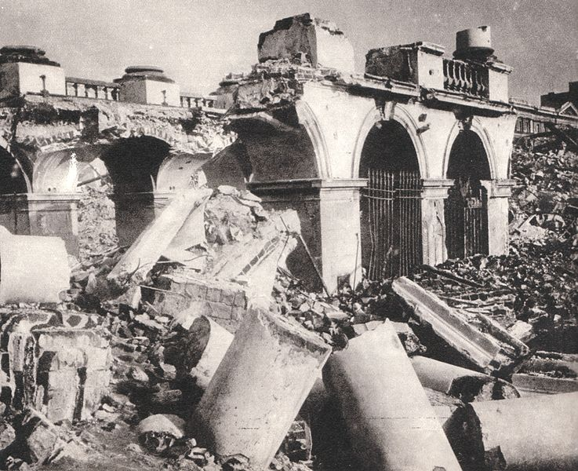
Zniszczenia wojenne
Podczas II wojny światowej jak i
‘’wyzwolenia” przez Sowietów
Polska została dotkliwie
okradziona i zniszczona-
zginęło kilka milinów polskich
obywateli, w ruinę obrócono
wiele miast ,zabudowań ,
fabryk, bezpowrotnie utracono
i rozkradziono bezcenne dobra
polskiej kultury

Slide 3
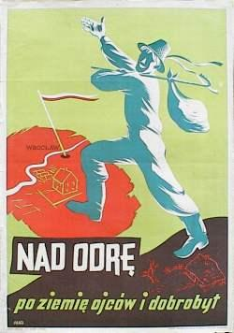
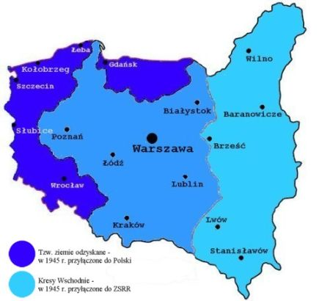
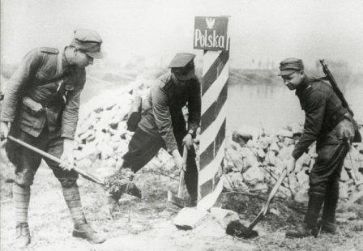
Zagospodarowanie Ziem Odzyskanych
Jednym z najważniejszych
zadań nowych władz , było
zagospodarowanie Ziem
Odzyskanych. Ziemie te
zostały rozkradzione przez
Sowietów.Żołnierze ZSRR
wywozili praktycznie
wszystko co mogli-kradzieże
wycenia się na kilkadziesiąt
miliardów. Na Ziemiach
Odzyskanych pozostało milion
osób. W cigu kilku lat na tych
terenach władze przesiedliły
1,5 mln osób zza Buga i kresów
wschodnich. Tereny te miały spory
potencjał gospodarczy.

Slide 4
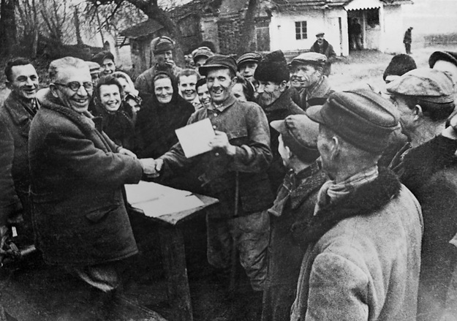
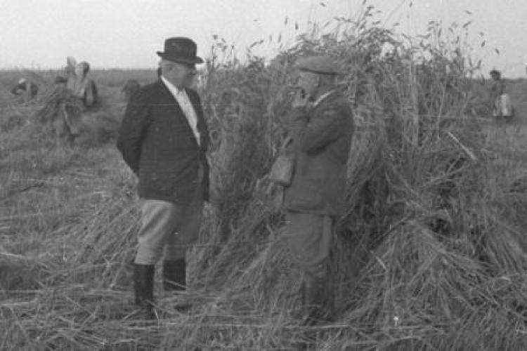
Reforma rolna
Aby uzyskać poparcie społeczne wśród chłopów komuniści w 1944r. rozpoczęli wdrażanie reformy rolnej która polegała na zabraniu majątków ziemianiną.
Nie doprowadziło to do znaczącej poprawy kondycji polskiego rolnictwa, spowodowało zaś likwidację ziemiaństwa jako warstwy społecznej

Slide 5
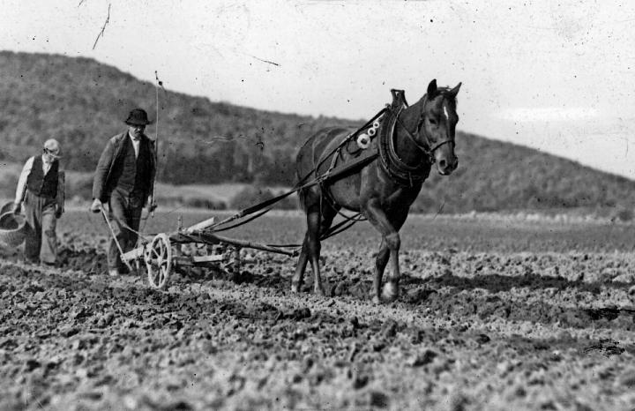
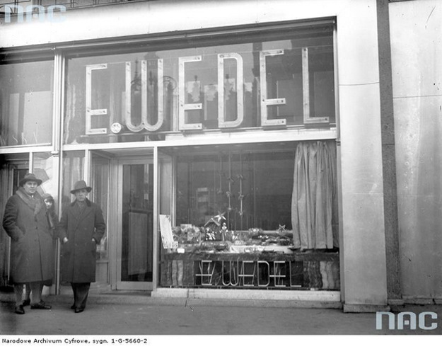
Nacjonalizacja przemysłu i handlu
Zaraz po wojnie komuniści dokonali nacjonalizacji przemysłu, co oznaczało przejęcie prywatnych przedsiębiorstw przez państwo.W dalszej kolejności zajęli się likwidacją prywatnego handlu. Ogłosili ,że dochody z przemysłu państwowego płyną do prywatnych handlowców co grozi odrodzeniem się kapitalizmu.Wysokość
odszkodowań była symboliczna.

Slide 6
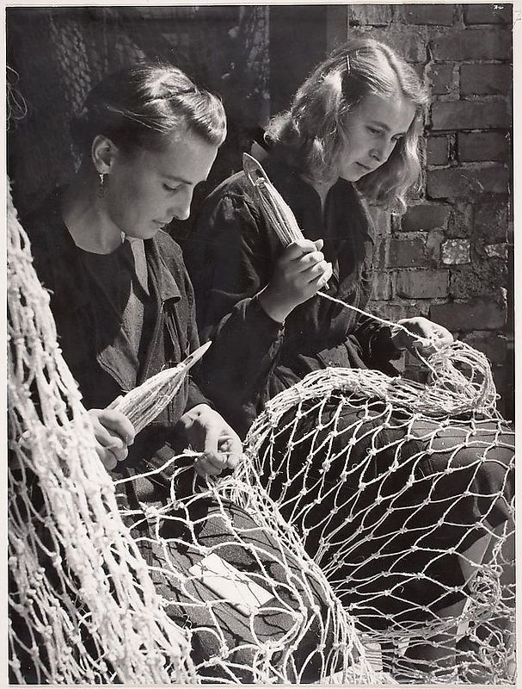
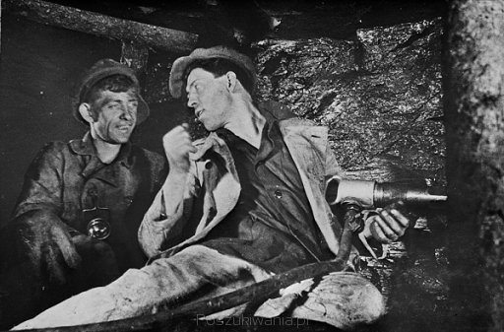
Plan trzyletni
Gospodarka powojennej Polski została podporzdkowana systemowi centralnego planowania.W latach 1947-1949 zrealizowano tzw. Plan Trzyletni , który zakładał m.in.odbudowę zniszczeń wojennych czy rozwinięcie przemysłu produkującego na potrzeby ludzi.

Slide 7
Dziękuję za uwagę pracę wykonał: Maciej Aduła źródła informacji: -wikipedia -podręcznik ,,Wczoraj i Dziś” klasy VIII

